Slide 1
서민석 포트폴리오
CONTACT
https://github.com/kaisprites
revoneschetzaine@gmail.com
010-3191-4406

Slide 2



































보유 기술 및 사용 툴

Slide 3
SPRING 활용 MVC2 기반으로 구현한 동영상 송출 사이트
유저 기반 협업 필터링 추천 알고리즘 구현

Slide 4
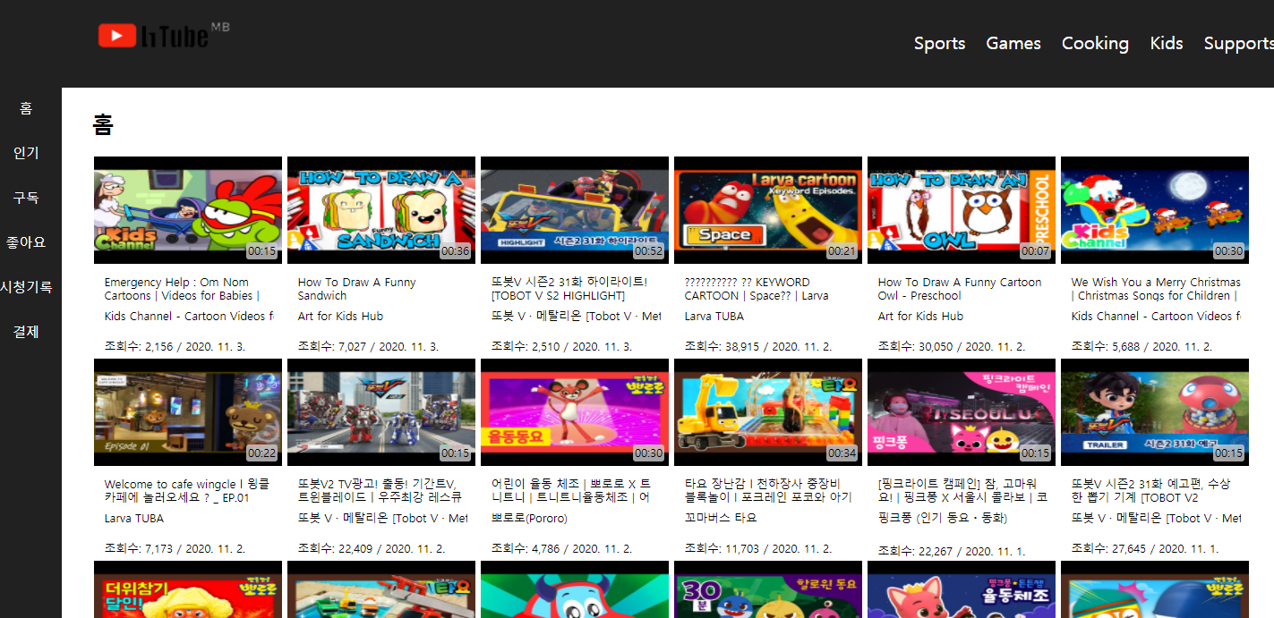
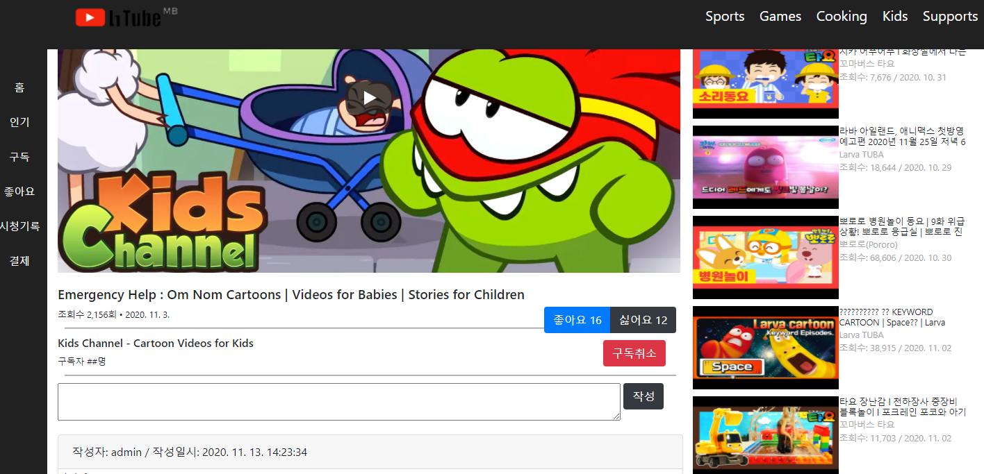
사용 기술 설명
3rd Team Project
동영상 송출 사이트
동영상 송출 사이트
개발기간
2020.09.19~2020.10.19
참여인원
5명
개발환경
windows10
사용도구
MySQL, Spring, Eclipse
DBeaver, MongoDB
사용기술
MVC2, JSP, Ajax, Mybatis, SQL, NoSQL
MVC2 스프링 프레임워크를 기반으로 동영상 송출 사이트를 MVC2의 구조에 대해 이해하는 것을 목적으로 한 프로젝트
구현 내용
여행상품 정보 제공, Google Maps API를 통한 위치정보 출력
여행상품에 대한 상호작용(좋아요, 찜, 리뷰)
상품 결제 기능, 장바구니 기능
회원가입 및 로그인, 게시판 구현

Slide 5
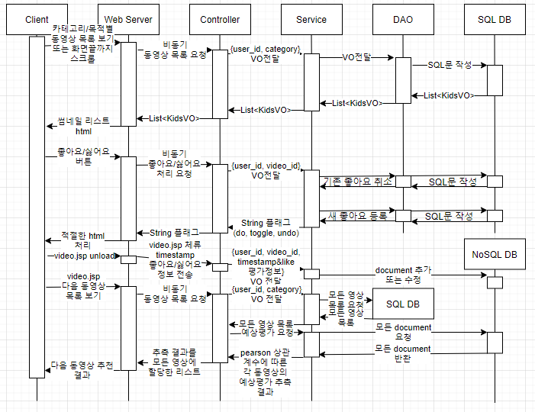
사용 기술 설명
1st Team Project -4조
동영상 송출 사이트
시퀀스 다이어그램

Slide 6



사용 기술 설명
1st Team Project -4조
동영상 송출 사이트
시스템 구성도

Slide 7
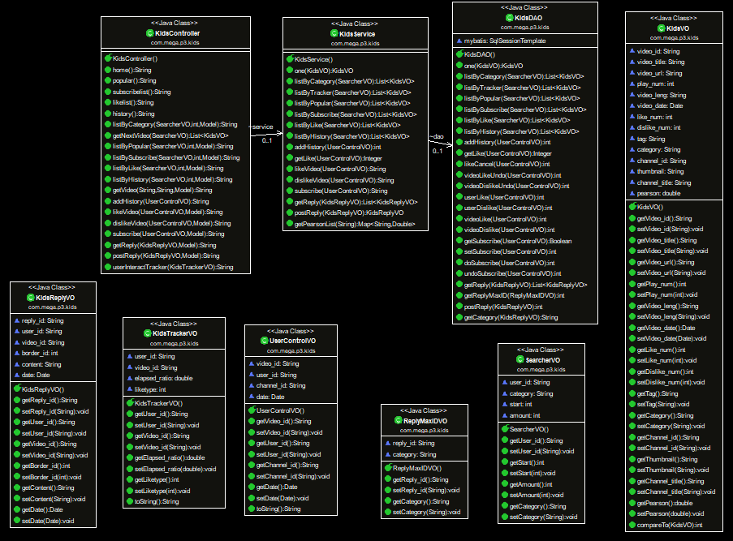
사용 기술 설명
1st Team Project -4조
동영상 송출 사이트
클래스 다이어그램

Slide 8
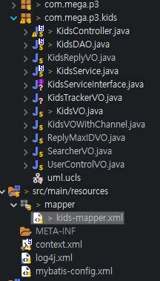
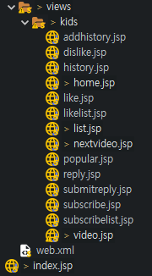
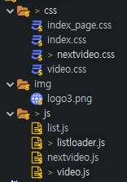
사용 기술 설명
1st Team Project -4조
동영상 송출 사이트
파일 트리

Slide 9
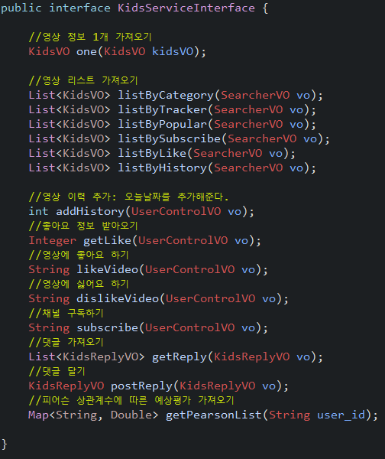
사용 기술 설명
1st Team Project -4조
동영상 송출 사이트
인터페이스

Slide 10
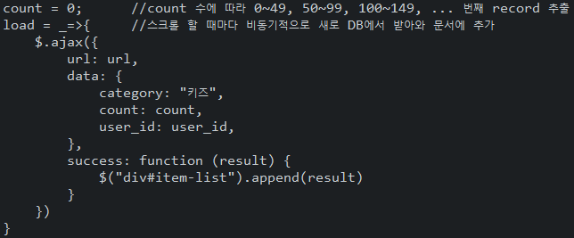
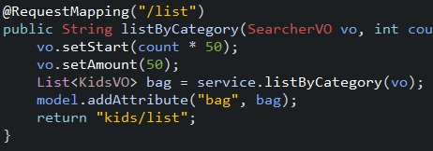
사용 기술 설명
1st Team Project -4조
동영상 송출 사이트
영상 썸네일 목록
기준에 의해 정렬된 DB에서 일정 개수만큼 record를 가져온다. 0~49, 50~99, ...
스크롤 조건이 충족될 때마다 호출해야 하므로 비동기 처리 부분을 함수로 wrap
기준에 의해 정렬된 DB에서 일정 개수만큼 record를 가져온다. 0~49, 50~99, ...
스크롤 조건이 충족될 때마다 호출해야 하므로 비동기 처리 부분을 함수로 wrap

Slide 11
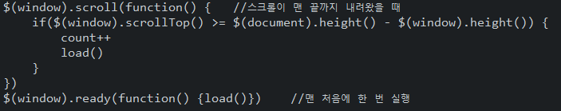
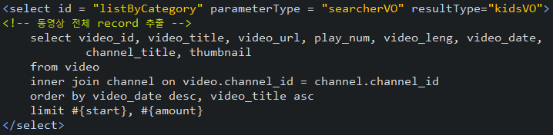
사용 기술 설명
1st Team Project -4조
동영상 송출 사이트
영상 썸네일 목록
스크롤이 맨 끝까지 내려오면 count 값을 변화시키고 함수를 호출
SQL문에서 limit 절을 사용하여 원하는 부분만 추출할 수 있다.
홈 화면에서는 최신순으로 정렬한다. (날짜가 같은 경우 제목 가나다순으로 정렬)

Slide 12
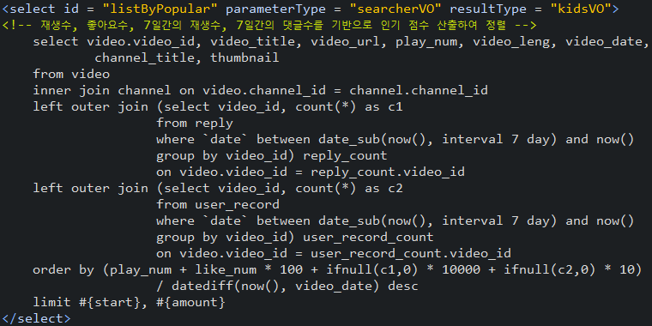
사용 기술 설명
1st Team Project -4조
동영상 송출 사이트
인기순 정렬
재생수, 좋아요수, 7일간의 재생수, 7일간의 댓글수 기반으로 인기 점수 산출
재생수와 좋아요수는 video 테이블에 있으므로 그대로 가져다 쓸 수 있지만
7일간의 재생수/댓글수는 다른 테이블에 있으므로 join 해서 가져와야 한다.

Slide 13
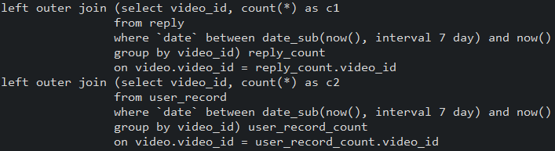
사용 기술 설명
1st Team Project -4조
동영상 송출 사이트
인기순 정렬
left outer join: 왼쪽 테이블(video)은 모두 포함, 오른쪽 테이블은 공통키값만 포함
오른쪽 테이블에 공통키값 record가 없으면 null 값이 join 된다.
최근댓글과 최근조회의 record count를 가져와야 하므로 서브쿼리를 작성

Slide 14
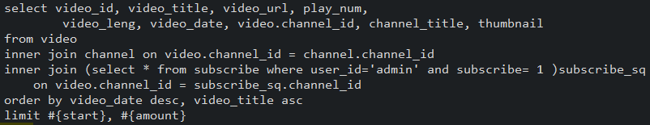
사용 기술 설명
1st Team Project -4조
동영상 송출 사이트
기타 목록 가져오기
구독한 채널 영상을 가져오는 구독 리스트, 좋아요한 영상을 가져오는 좋아요 리스트, 최근 본 영상을 가져오는 시청이력
모두 다른 테이블에 있으므로 join해서 가져온다.
inner join: 양쪽에 공통되는 키값이 있는 record들만 join한다
구독한 채널 테이블 inner join 하면 내가 구독한 영상들만 남게 되는 원리

Slide 15
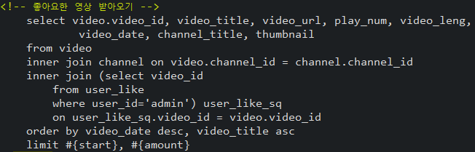
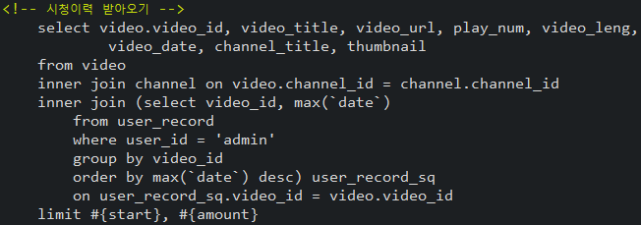
사용 기술 설명
1st Team Project -4조
동영상 송출 사이트
기타 목록 가져오기

Slide 16
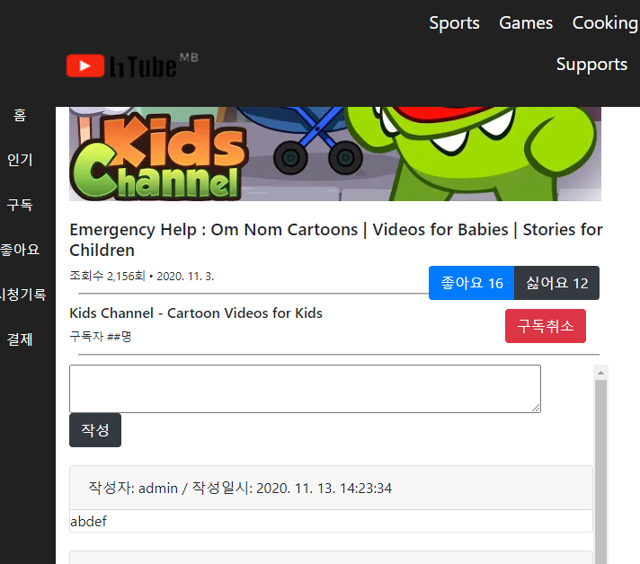
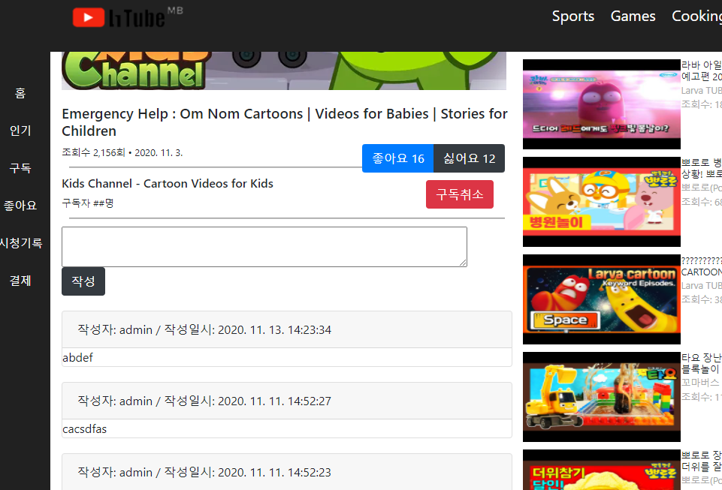
사용 기술 설명
1st Team Project -4조
동영상 송출 사이트
반응형 웹 디자인
창의 크기가 변화할 때마다 컨텐츠의 구성 변화

Slide 17
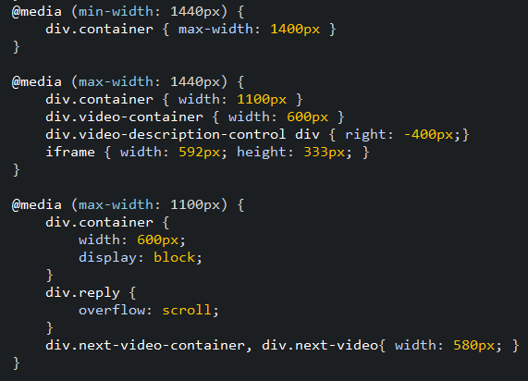
사용 기술 설명
1st Team Project -4조
동영상 송출 사이트
반응형 웹 디자인
@media query로
창 크기에 대응하여
객체들의 속성을
재조정할 수 있다.

Slide 18
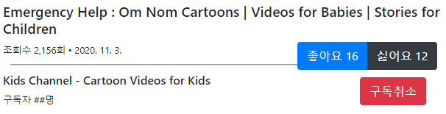
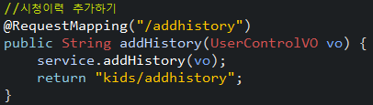
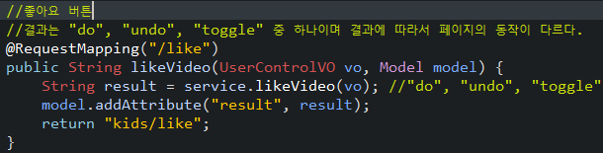
사용 기술 설명
1st Team Project -4조
동영상 송출 사이트
유저 상호작용
버튼을 눌러 ajax로 url와 data를 전송받는 controller method

Slide 19
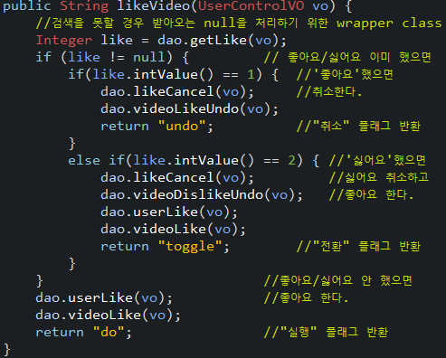
사용 기술 설명
1st Team Project -4조
동영상 송출 사이트
유저 상호작용
좋아요가 눌린 채로 다시 좋아요 누르면 좋아요 취소.
싫어요가 눌린 채로 좋아요 누르면 싫어요 취소하고 좋아요 실행
적절한 html 처리를 위해 플래그를 반환한다.
나중에 success:result 단에서 결과 플래그에 따라 적절하게 처리
SQL문의 결과는 null일 수 있으므로, null을 받는 wrapper class 사용

Slide 20
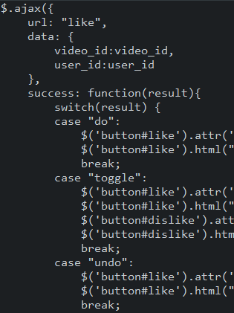
사용 기술 설명
1st Team Project -4조
동영상 송출 사이트
유저 상호작용
나중에 result로 스트링 플래그를 받아서
스트링 플래그에 따라 html 적절하게 수정

Slide 21
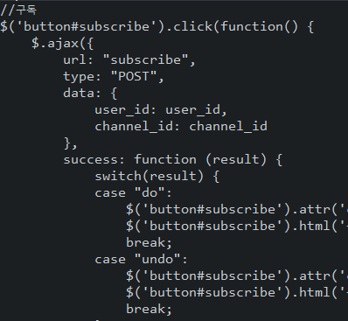
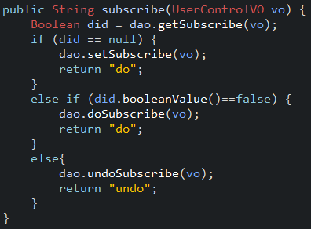
사용 기술 설명
1st Team Project -4조
동영상 송출 사이트
유저 상호작용
구독 버튼도 비슷하게 구현
다만 버튼이 1개뿐이고 toggle할 필요가
없으므로 그대로 처리

Slide 22
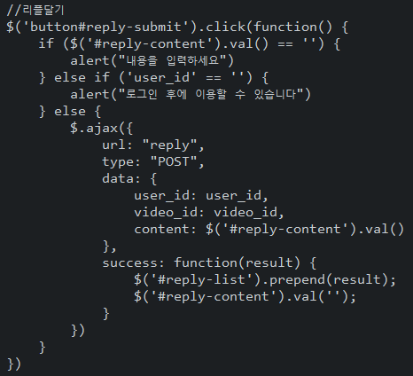
사용 기술 설명
1st Team Project -4조
동영상 송출 사이트
유저 상호작용
댓글 달기
I) 텍스트 폼에 내용을 채워넣고
II) 로그인한 상태이면
서버에 댓글 정보를 전송하고
div 태그 안에 내용 추가하고
폼을 비운다

Slide 23
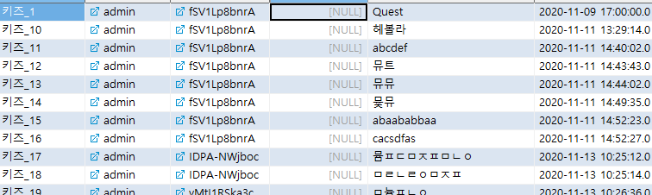
사용 기술 설명
1st Team Project -4조
동영상 송출 사이트
유저 상호작용
요구사항: “키즈_1” 같은 식으로 댓글 id를 정해주세요
어떻게?

Slide 24
사용 기술 설명
1st Team Project -4조
동영상 송출 사이트
유저 상호작용
요구사항: “키즈_1” 같은 식으로 댓글 id를 정해주세요
어떻게?
접근방법: 댓글 id의 숫자가 빈틈없이 채워질 필요는 없고 중복만 되지 않으면 된다.
도중에 삭제되는 번호를 무시하고 댓글의 최대 번호를 가져와 +1 한다.

Slide 25
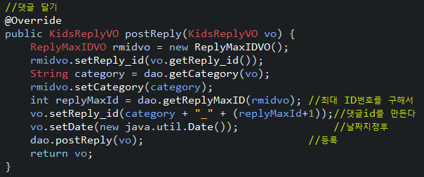
사용 기술 설명
1st Team Project -4조
동영상 송출 사이트
유저 상호작용
id번호를 구해서 댓글 id를 만들고 보낸다.

Slide 26
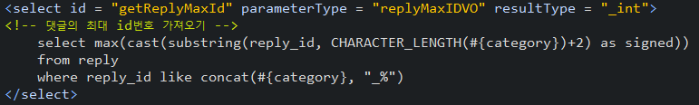
사용 기술 설명
1st Team Project -4조
동영상 송출 사이트
유저 상호작용
“키즈_1” => “키즈“ = 카테고리 이름, ‘_’ = 1,
SQL의 인덱스는 1부터 시작 = 1
(카테고리 이름)+2부터 자르면 숫자 부분만 잘라낼 수 있다.
이것을 정수 변환하고 최대값을 구한다.
#로 파라미터를 받은 뒤 바로 결합할 수 없으므로 concat 함수를 사용한다.

Slide 27
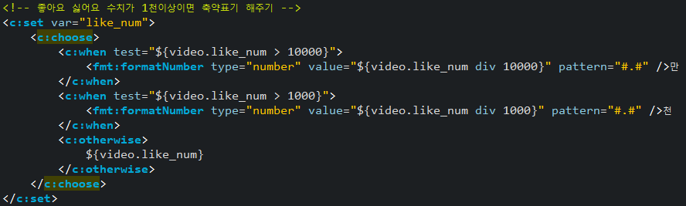
사용 기술 설명
1st Team Project -4조
동영상 송출 사이트
jstl/EL 문법의 활용
좋아요/싫어요가 1만 이상이면 ‘#.#만’ 1천 이상이면 ‘#.#천’으로 축약해주는 코드
EL 문법에서는 일반적인 연산자 기호를 사용하지 않고
대신 예약어 (div:/, eq:=, ne:!=, lt:<, gt:> 등)를 사용할 수 있다.

Slide 28
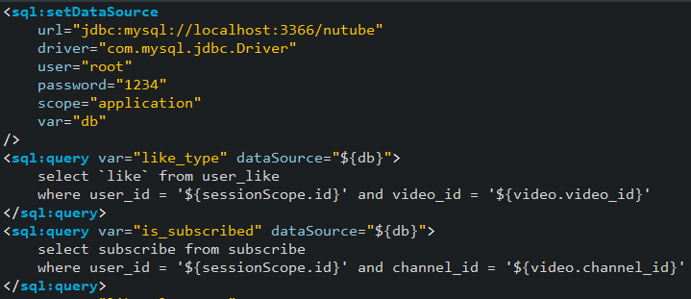
사용 기술 설명
1st Team Project -4조
동영상 송출 사이트
jstl/EL 문법의 활용
버튼에 색깔을 입히기 위해서는 다른 테이블의 정보를 가져와야 한다
원래는 컨트롤러가 db 요청을 더 해서 모델에 붙여 가져오는 것이 옳다
여기서는 jstl:sql 태그를 활용해서 좋아요 정보와 구독 정보를 가져왔다.

Slide 29
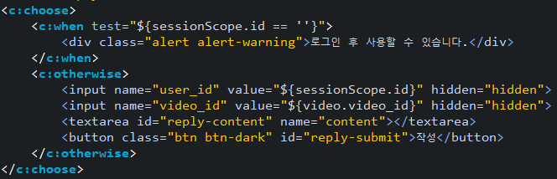
사용 기술 설명
1st Team Project -4조
동영상 송출 사이트
jstl/EL 문법의 활용
java의 switch 구문과 동일한 jstl의 c:choose 구문
로그인이 되어 있지 않으면 댓글 작성 폼 대신
‘로그인 후 사용할 수 있습니다‘ 경고 메시지를 출력한다.

Slide 30
사용 기술 설명
1st Team Project -4조
동영상 송출 사이트
다음 동영상 목록
사용자 기반 협업 필터링: 다른 사용자의 평가정보를 참고하여
나의 평가정보와 비교하고 그 유사성에 따라
내가 아직 평가하지 않은 항목에 대한 평가정보를 예측하는 기법
장점: 평가기준만 잘 정의하고 항목의 장르를 따로 분류하지 않아도 작동한다.
단점: 연산량이 많아 퍼포먼스가 떨어진다. (사용자 수 * 항목 수 만큼 연산이 필요)
데이터 수가 적으면 정확한 결과가 나오지 않는다.

Slide 31
사용 기술 설명
1st Team Project -4조
동영상 송출 사이트
다음 동영상 목록
이 프로젝트에서의 평가정보 정의:
좋아요(2점), 평가하지 않음 (1점), 싫어요(0점)
영상을 본 길이 = video 페이지에 체류한 시간 / 영상 길이 (0.0~1.0점)
총점 3점으로 평가
기존 SQL 테이블 정의서에 없는 새로운 테이블 정의 필요
테이블 정의서를 수정하는 대신 개인적으로 NoSQL DB(mongoDB)를 도입하여 데이터를 축적하고 연산하기로 했다.

Slide 32
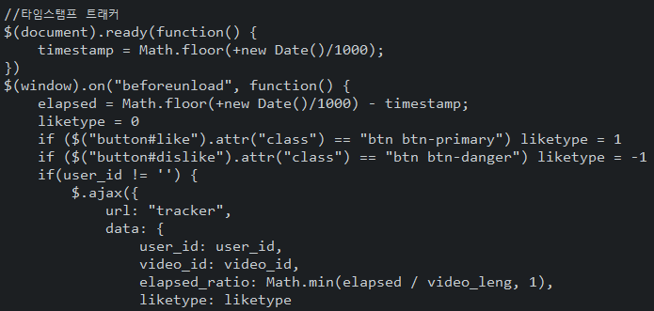
사용 기술 설명
1st Team Project -4조
동영상 송출 사이트
다음 동영상 목록
video에 들어갔다가 나올 때 경과시간을 계산하고
video 페이지에서 좋아요/싫어요 정보 가져와서 컨트롤러에 전달

Slide 33
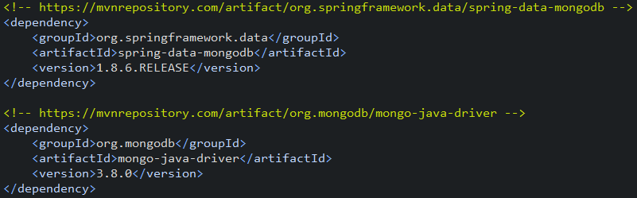
사용 기술 설명
1st Team Project -4조
동영상 송출 사이트
다음 동영상 목록
mongoDB와 mongo java driver의 dependency를 설정
mongo java driver를 사용하여 mongoDB에 접속

Slide 34
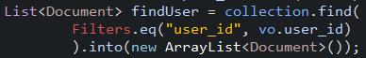
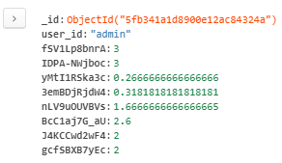
사용 기술 설명
1st Team Project -4조
동영상 송출 사이트
다음 동영상 목록
데이터베이스 컬렉션에서 현재 로그인된 유저의 도큐먼트를 가져온다

Slide 35
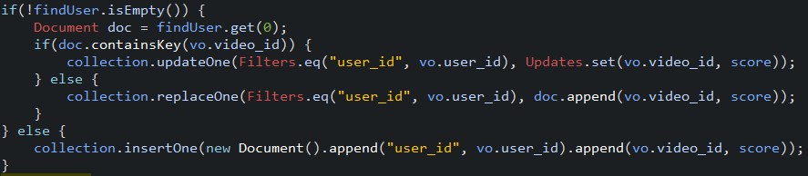
사용 기술 설명
1st Team Project -4조
동영상 송출 사이트
다음 동영상 목록
도큐먼트가 없으면 => 새로 만든다
도큐먼트가 있으면 =>
현재 비디오에 대한 평가정보가 없으면 => append replace 한다
현재 비디오에 대한 평가정보가 있으면 => update set 한다

Slide 36
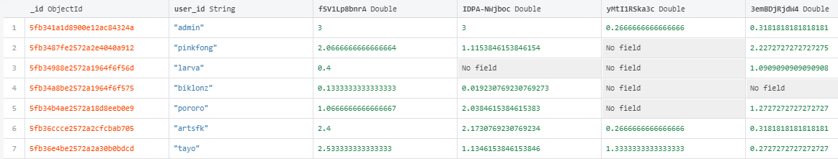
사용 기술 설명
1st Team Project -4조
동영상 송출 사이트
다음 동영상 목록
만들어진 평가정보 테이블의 예시

Slide 37
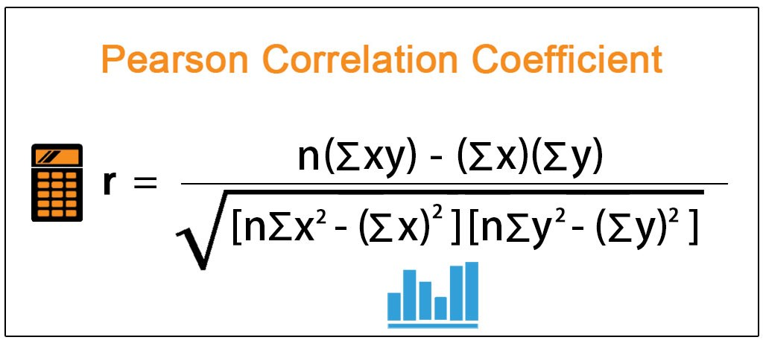
사용 기술 설명
1st Team Project -4조
동영상 송출 사이트
다음 동영상 목록
피어슨 상관계수 Pearson Correlation Coefficient
일정한 평가기준 집합에 대한 두 평가점수 집합 x, y가 있을 때
x와 y의 피어슨 상관계수 r이 1에 가까울 수록 두 집합은 유사
0에 가까울수록 두 집합은 무관
-1에 가까울 수록 반대방향의 유사

Slide 38
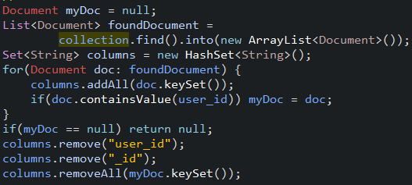
사용 기술 설명
1st Team Project -4조
동영상 송출 사이트
다음 동영상 목록
컬렉션에서 도큐먼트들을 전부 불러오고
로그인한 유저의 도큐먼트와 ‘내가 아직 안 본 영상 집합’ columns를 정의
내가 로그인을 안 했다면 추천 리스트를 만들지 않고 종료

Slide 39
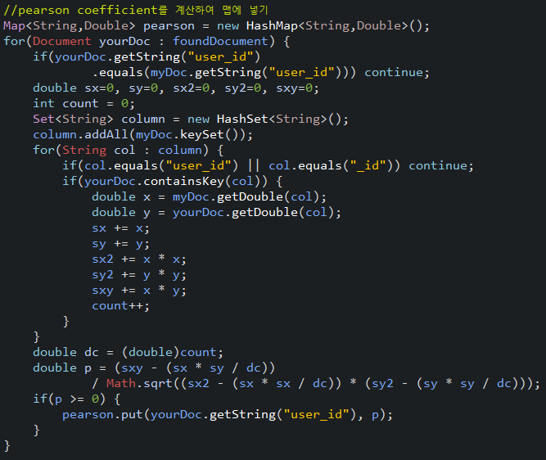
사용 기술 설명
1st Team Project -4조
동영상 송출 사이트
다음 동영상 목록
피어슨 상관계수 계산
앞에 소개했던 수식을 그대로 구현

Slide 40
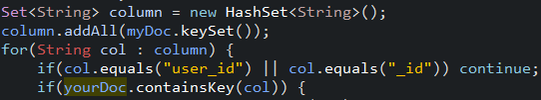
사용 기술 설명
1st Team Project -4조
동영상 송출 사이트
다음 동영상 목록
평가기준은 ‘나와 상대가 공통적으로 본 영상들’로 한정한다.
즉 내가 안 본 영상이나 상대가 안 본 영상은 평가기준이 될 수 없다.
또한 document에는 ‘user_id’와 ‘_id’ 필드가 포함되어 있으므로 제거한다.

Slide 41
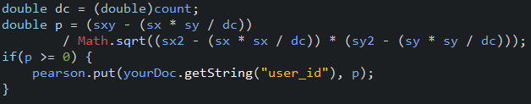
사용 기술 설명
1st Team Project -4조
동영상 송출 사이트
다음 동영상 목록
각각의 다른 유저 도큐먼트와 피어슨 상관계수를 계산한 뒤,
피어슨 상관계수가 양수일 때에만 맵<영상id, 상관계수>에 추가한다.
상관계수가 음수인 값을 계산에 포함할 경우 결과값이 제대로 나오지 않는다.

Slide 42
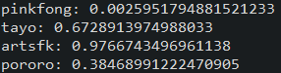
사용 기술 설명
1st Team Project -4조
동영상 송출 사이트
다음 동영상 목록
로그인한 유저(현재 admin)와 다른 유저 사이의 상관계수 맵

Slide 43
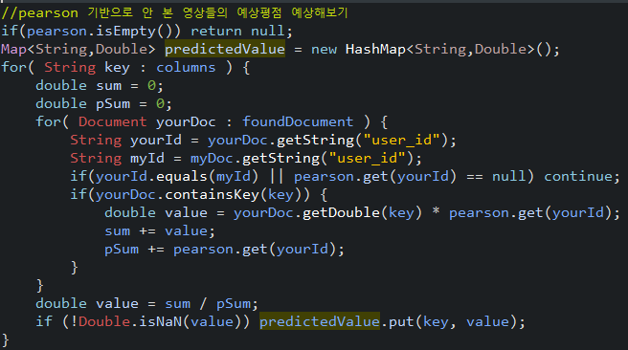
사용 기술 설명
1st Team Project -4조
동영상 송출 사이트
다음 동영상 목록
예상 평가점수 = 가중 산술 평균(∑(영화평점 * 상관계수)/ ∑(상관계수 총합))
만약 상관계수가 양수
인 다른 도큐먼트가
한 개도 없다면
추천리스트 작성
하지 않는다.

Slide 44
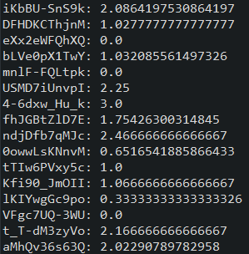
사용 기술 설명
1st Team Project -4조
동영상 송출 사이트
다음 동영상 목록
완성된 예상 평가정보 테이블
0점: 나랑 유사한 평가정보 가진 사람들이
이 동영상은 안 봐서 평가할 수가 없음
따라서 다음 추천 동영상 목록에서 제외됨

Slide 45
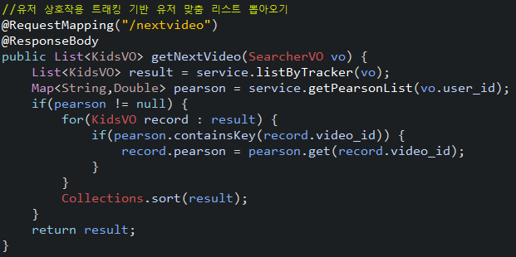
사용 기술 설명
1st Team Project -4조
동영상 송출 사이트
다음 동영상 목록
영상 리스트 전체를 DB에서 가져온 뒤 예상 평가정보를
id값에 맞게 객체에 넣어주고 정렬해 반환한다 (json 형식으로 넘어가게 된다)

Slide 46
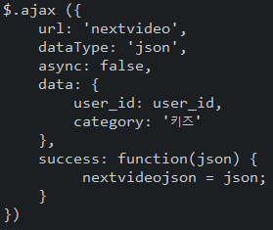
사용 기술 설명
1st Team Project -4조
동영상 송출 사이트
다음 동영상 목록
이상의 내용을 ajax로 호출
json 텍스트가 html 파일 내에
계속 존재하면서 무한스크롤로
로딩되어야 하므로
전역변수에 json 텍스트를 할당
또한 비동기 호출할 경우
전역변수에 결과를 저장할 수 없어
에러가 발생하므로
async:false 동기처리 하였다.

Slide 47

사용 기술 설명
1st Team Project -4조
동영상 송출 사이트
다음 동영상 목록
json 전체를 받아왔으므로 여기서 html 코드를 생성해 추가한다
다음 동영상 목록은 한번에 20개씩 최대 200개까지 표시한다.

Slide 48

사용 기술 설명
1st Team Project -4조
동영상 송출 사이트
다음 동영상 목록
동영상 썸네일 목록과 마찬가지로 여기에도 무한스크롤을 적용하였다.

Slide 49
Android Studio 사용 달력 스케줄러
1

Slide 50


사용 기술 설명
달력 스케줄러
달력 스케줄러
개발기간
2020.11.30~2020.12.04
참여인원
1명
개발환경
windows10
사용도구
Android Studio, SQLite
사용기술
JAVA, SQLite
Andorid Studio로 UI구성과 데이터 관리 등 기초적인 기능을 하는 앱을 만들어보는 주제로 달력을 선택하였다.
구현 내용
Android Studio를 사용하여 달력 UI 구현
SQLite를 이용하여 앱 내부에서 Data 관리

Slide 51



사용 기술 설명
1st Team Project -4조
달력 스케줄러
달력 뷰
달력을 7x6칸의 테이블로 구성하고
숫자만 바꿔주는 방식으로 구현
테이블 칸이 고정되어 있고
동적으로 할당할 필요가 없으므로
레이아웃에 미리 만들어서 할당한다

Slide 52
사용 기술 설명
1st Team Project -4조
달력 스케줄러
달력 뷰
달력을 7x6칸의 테이블로 구성하고
숫자만 바꿔주는 방식으로 구현
테이블 칸이 고정되어 있고
동적으로 할당할 필요가 없으므로
레이아웃에 미리 만들어서 할당한다

Slide 53

사용 기술 설명
1st Team Project -4조
달력 스케줄러
달력 뷰
첫날의 요일을 구하고 그 요일의 첫줄에 1
그 다음 칸부터 순서대로 해당 월의 말일까지
차례대로 배열한다
각 날짜에 클릭 이벤트를 할당하여
클릭시 스케줄 편집 화면으로 넘어가도록
주말일 경우 컬러를 재지정한다

Slide 54

사용 기술 설명
1st Team Project -4조
달력 스케줄러
달력 뷰
해당월의 말일 다음에
다음달 1일부터 화면상 보여주는 말일까지
순서대로 붙여준다
클릭 이벤트는 삭제한다
해당 달이 아니므로 opacity를 조정하여
색상을 재지정한다
지난달 말일 이전 부분도 비슷하게 붙인다

Slide 55


사용 기술 설명
1st Team Project -4조
달력 스케줄러
달력 뷰
클릭하면 월 단위로 이동시킬 수 있다
년월을 다시 계산한다음
해당 칸들을 다시 채운다

Slide 56

사용 기술 설명
1st Team Project -4조
달력 스케줄러
달력 뷰
scTitleList는 스케줄 제목의 TextView를 등록해놓은 ArrayList
월이 바뀌면 스케줄 제목을 지우고 다시 써야 하므로
TextView를 모두 찾아 지운다
동적으로 할당한 TextView이므로 부모인 LinearLayout을 찾아
LinearLayout에서 뷰를 삭제한다

Slide 57



사용 기술 설명
1st Team Project -4조
달력 스케줄러
달력 뷰
SQLite를 사용하여 앱 내부의 database 파일에서 정보를 얻어올 것이다
따라서 SQLiteOpenHelper 클래스를 사용하여 연결을 설정한다
해당년월의 스케줄들을 모두 가져오는 SQL 쿼리를 작성하였다

Slide 58

사용 기술 설명
1st Team Project -4조
달력 스케줄러
달력 뷰
가져온 레코드에서 정보들을 추출
만약 타이틀이 4글자 이상이라면 3글자까지만 쓰고 축약
만약 일정을 3개 표시했다면
더 이상 표시하지 않고 생략
날짜에 맞는 적절한 칸을
찾아서 TextView 생성하여
LinearLayout에 붙인다

Slide 59



사용 기술 설명
1st Team Project -4조
달력 스케줄러
스케줄 목록
날짜를 클릭하면 스케줄 목록을 표시
스케줄 목록은 리스트뷰 사용하여 구현
리스트뷰의 아이템은 레이아웃을 따로 만들어 적용
리스트의 각 아이템을 누르면
리스트의 적절한 데이터를 인텐트에 붙여
편집 액티비티 실행
연필 아이콘을 누르면
생성 액티비티 실행

Slide 60



사용 기술 설명
1st Team Project -4조
달력 스케줄러
스케줄 생성
스케줄 생성/편집 화면은 같은 화면을 공유
intent의 “mode” extra의 값으로
생성화면인지 편집화면인지 판단
‘생성’화면에서는
쓰레기통 버튼(스케줄 삭제)이 없다

Slide 61

사용 기술 설명
1st Team Project -4조
달력 스케줄러
스케줄 생성
또한 연필 버튼의 동작도 다르다
mode = “create” 이면 insert 문을 실행하고
mode = “modify” 이면 update 문을 실행한다

Slide 62
JSP 활용 MVC1 기반으로 구현한 제주도 여행상품 판매
쇼핑몰 장바구니 기능 구현

Slide 63


사용 기술 설명
2nd Team Project
제주도 여행상품 판매
제주도 여행상품 판매
개발기간
2020.09.28~2020.10.14
참여인원
3명
개발환경
windows10
사용도구
MySQL, Eclipse, DBeaver
사용기술
JSP, Ajax, Google API
제주도 여행상품 판매 웹사이트를 구축하면서 JSP 웹페이지 동적 생성과 Ajax 비동기처리에 대해 이해하는 것을 목적으로 한 프로젝트
구현 내용
여행상품 정보 제공, Google Maps API를 통한 위치정보 출력
여행상품에 대한 상호작용(좋아요, 찜, 리뷰)
상품 결제 기능, 장바구니 기능
회원가입 및 로그인, 게시판 구현

Slide 64




사용 기술 설명
1st Team Project -4조
제주도 여행상품 판매
여행상품 목록
QueryString: 주소 뒤에 ?로 붙어서
parameter 를 전달하는 string
category 값 querystring으로 전달
전달받은 category 값에 따라서
DB에서 항목을 불러오거나
CSS Class를 추가하거나

Slide 65

사용 기술 설명
1st Team Project -4조
제주도 여행상품 판매
여행상품 목록
querystring을 받아와서 parseInt 할때
만약 쿼리스트링이 없는 주소라면 getParameter의 값은 null이므로
exception 발생하면 캐치해서 0을 대입
‘전체’ 카테고리를 가리키게 된다.

Slide 66


사용 기술 설명
1st Team Project -4조
제주도 여행상품 판매
여행상품 목록
querystring을 받아 css 클래스명으로 만든다.
.all 클래스: ‘전체’ 카테고리 버튼(다른 버튼과 크기가 다르다)
.pointed 클래스: ‘선택된‘ 카테고리 버튼(색깔로 강조되어 있다)

Slide 67


사용 기술 설명
1st Team Project -4조
제주도 여행상품 판매
여행상품 목록
querystring을 써서 read 할때도 조건을 걸어준다.
String categoryName[]으로 변환해서 ‘all’이 아니면
where절이 걸린 query가 되도록 SQL query를 작성

Slide 68



사용 기술 설명
1st Team Project -4조
제주도 여행상품 판매
여행상품 목록
DAO에 개수를 세는 count 메서드를 만들고
이를 이용해 개수를 받아와 화면에 출력
연결을 제때 해제하지 않아
tooManyConnection 에러를 겪었다.

Slide 69


사용 기술 설명
1st Team Project -4조
제주도 여행상품 판매
여행상품 상세정보
좋아요: 클릭하면 올라가는 값
찜: 로그인했을 때 클릭하면 ‘찜 관계’를 생성하여 db에 등록
다시 클릭하면 찜 관계를 삭제
리뷰: 리뷰를 등록하면 리뷰 정보를 생성하여 db에 등록
조회수: 페이지를 조회하면 올라가는 값

Slide 70


사용 기술 설명
1st Team Project -4조
제주도 여행상품 판매
여행상품 상세정보
좋아요를 클릭하면 좋아요 숫자를 1 늘려주고 DB에 저장한다
로그인이 안 되어있어도 누를 수 있다.

Slide 71


사용 기술 설명
1st Team Project -4조
제주도 여행상품 판매
여행상품 상세정보
찜을 클릭하면 ‘찜 관계‘ record를 추가/삭제한다
실제로 화면에 출력되는 찜 숫자는 단순히 1을 더하고 뺀 숫자지만
DB에는 정확히 반영되며 나중에 페이지를 갱신하면 그 값을 가져온다

Slide 72



사용 기술 설명
1st Team Project -4조
제주도 여행상품 판매
여행상품 상세정보
지도 API를 적용해서 지도를 보여주는 모습이다.
각 상품의 위도값과 경도값을 db에 저장한 뒤
db에서 위치정보를 호출하여 지도 API에 적용

Slide 73



사용 기술 설명
1st Team Project -4조
제주도 여행상품 판매
여행상품 상세정보
리뷰는 최신의 리뷰부터 플로트 형식으로 화면에 출력
로그인 되어 있다면 새로운 리뷰를 작성할 수 있다
로그인 되어있지 않다면 작성 폼 대신 경고 출력
리뷰 정보는 DB에 저장

Slide 74



사용 기술 설명
1st Team Project -4조
제주도 여행상품 판매
장바구니
장바구니는 ArrayList<CartInfo> 만들어 세션에 등록
세션을 편집하는 것으로 장바구니를 다룰 수 있다.
기존의 장바구니 없는 구매는 장바구니에 1개의 상품만
있는 것처럼 간주하여 장바구니 구매에 통합
쿼리스트링 사용하여
장바구니 거래를 구분

Slide 75


사용 기술 설명
1st Team Project -4조
제주도 여행상품 판매
장바구니
카트 안에 있는 아이템을 삭제하는 부분이다.
ArrayList의 index로 카트의 상품을 구분할 수 있으므로
index를 그대로 전달해서 ArrayList에서 상품을 지우고
다시 그 ArrayList를 등록한다.

Slide 76
JAVA SWING을 이용한 버스예매 프로그램 구현

Slide 77


사용 기술 설명
1st Team Project
버스예매 프로그램
버스예매 프로그램 구현
개발기간
2020.08.28~2020.09.17
참여인원
3명
개발환경
windows10
사용도구
MySQL, Eclipse, DBeaver
사용기술
Java, DB
버스 예매 프로그램을 구축하고 데이터를 DB에 저장하여 사용자가 원하는 티켓을 저장하고, 원할 때 정보를 가져올 수 있도록 하는 프로젝트입니다.
구현 내용
회원가입 및 로그인 처리
사용자가 원하는 날짜와 시간의 버스를 선택하여 원하는 자리 예매.
결재 UI를 만들어 신용카드로 카드결재.
사용자가 예매한 모든 티켓의 정보를 조회 및 이미지 파일로 저장.

Slide 78

사용 기술 설명
1st Team Project -4조
버스예매 프로그램
터미널 및 날짜 선택
JTextField tfOrigin, tfDest
클릭시 활성화됨
터미널 이름 버튼을 클릭하면
활성화된 상태의 JTextField에
값이 채워지게 된다
String[] 배열의 각 원소
String literal들을
Label로 하는 버튼을 추가
버튼을 클릭하면 해당 String을 JTextfField에 추가

Slide 79

사용 기술 설명
1st Team Project -4조
버스예매 프로그램
터미널 및 날짜 선택
DB에서 터미널 리스트 받아
ArrayList<String>에 저장
각 패널에 버튼을 만들고
CardLayout으로 Panel을 등록
왼쪽 버튼으로 Card 전환
ArrayList
ArrayList
ArrayList
ArrayList

Slide 80
사용 기술 설명
1st Team Project -4조
버스예매 프로그램
터미널 및 날짜 선택
출발지/도착지 선택 화면에서만
사용되는 DB
다른 JFrame에서는 출발지 String,
도착지 String만 넘겨서 사용한다.

Slide 81


사용 기술 설명
1st Team Project -4조
버스예매 프로그램
터미널 및 날짜 선택
ActionListener
인터페이스의 재정의
추상클래스로 재정의하여
메서드 안에서 Callback 함수 정의

Slide 82

사용 기술 설명
1st Team Project -4조
버스예매 프로그램
터미널 및 날짜 선택
DB에서 데이터를 받아와 ArrayList에 적재하는 모습
전체 지역의 터미널을 담는 ArrayList는
다시 한 번 오름차순 정렬해준다.

Slide 83

사용 기술 설명
1st Team Project -4조
버스예매 프로그램
터미널 및 날짜 선택
다음에 생성될 JFrame 인스턴스에 예매정보를 넘겨주기 위해
예매정보_VO bag을 parameter로 사용
출발지, 도착지, 출발날짜를 설정하고
인스턴스를 생성할 때 생성자를 사용하여 넘겨주기

Slide 84

사용 기술 설명
버스예매 프로그램
예약정보확인
출발지/도착지 JFrame에서
넘어온 날짜정보를
생성자를 사용하여
여기에 출력
예약정보_IO를 넘겨받는
생성자의 모습

Slide 85
사용 기술 설명
1st Team Project -4조
버스예매 프로그램
예약정보확인
버스의 출발시각을 선택
(배차는 매일 다르므로
여기서는 랜덤한 배차를 생성
최대 5개까지 테이블에 추가
방식으로 구현하였다)
파랗게 highlight된 항목이
'선택된 항목'이다

Slide 86

사용 기술 설명
1st Team Project -4조
버스예매 프로그램
예약정보확인
getSelectedRow() 메서드로 highlighted된 행 번호 획득
출발시각, 버스 정보, 플랫폼 정보를 VO에 입력한 뒤
다음 JFrame 인스턴스의 생성자에 넘겨주는 모습
(플랫폼 번호도 1~15사이에서 랜덤으로 결정한다)

Slide 87

사용 기술 설명
1st Team Project -4조
버스예매 프로그램
예약정보확인
현재 로그인된 (String userID)
사용자의 예매 정보를 불러와
테이블에 적재한 모습
마찬가지로 Highlighted 된
Row의 정보를
다음 JFrame 인스턴스에서 출력

Slide 88

사용 기술 설명
1st Team Project -4조
버스예매 프로그램
예약정보확인
선택된 row의 ticket_id를 가지고 DB에서 특정 row를 호출
다음 JFrame 인스턴스 생성자에 parameter로 넘겨준다.

